Slide 1

Seniorenbeirat der Stadt Worms

Slide 2
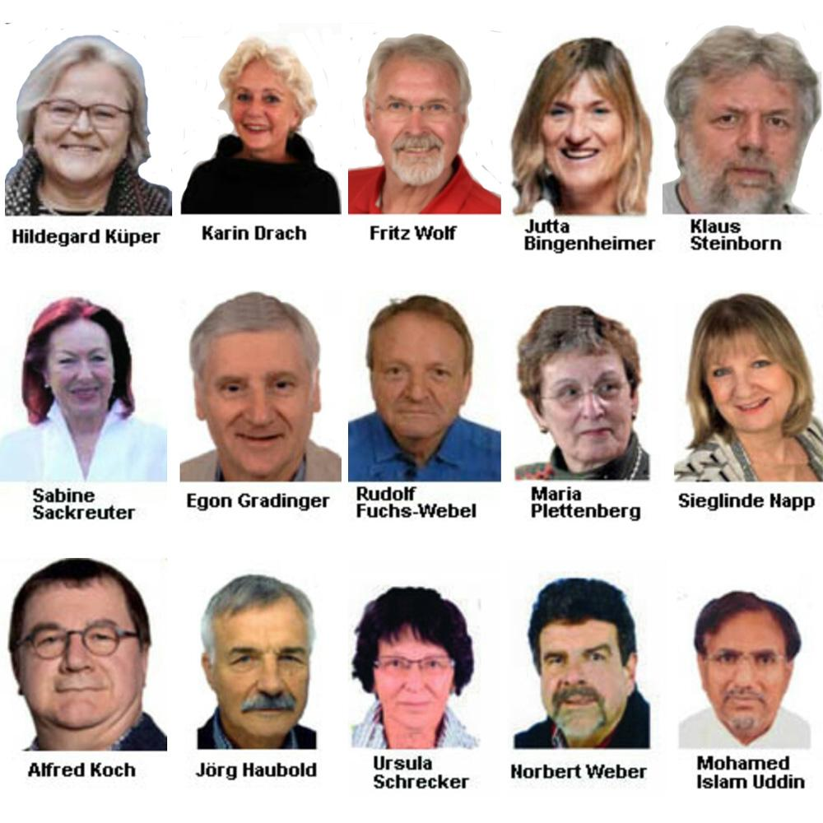
Seniorenbeirat der Stadt Worms

Slide 3
Seniorenbeirat der Stadt Worms
ist ein Beratungsgremium des Stadtrates und der Verwaltung
vertritt die Interessen der Menschen über 60 Jahren in Worms
wird direkt und persönlich gewählt
vertritt ca. 25% der Wormser Bevölkerung

Slide 4
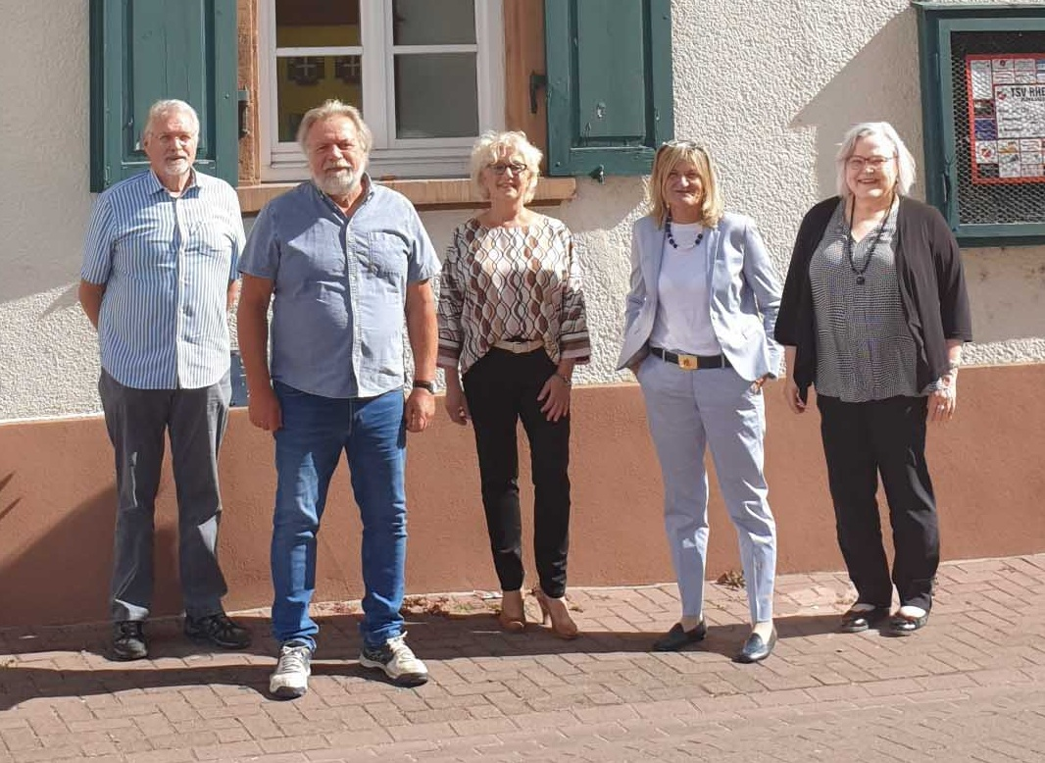
Vorstand des Seniorenbeirates

Slide 5
Struktur
19. September 2019 Wahl des aktuellen SBR
15 Mitglieder, 5köpfiger Vorstand
Das Gremium als solches existiert seit 20 Jahren
Laufzeit 5 Jahre – gekoppelt an die Legislatur des Stadtrates
Antragsberechtigtes Mitglied im Sozialausschuss und Jugendhilfeausschuss (Wunsch auch in Bau-, Kultur-, Innenstadt-, Mobilitätsausschuss)
Anbindung an Verwaltung und logistische Unterstützung durch Leitstelle für Senioren und Inklusion der Stadt Worms

Slide 6
Aktivitäten als Gremium
Sprechstunden im Rathaus (aktuell nur telefonisch)
6 Beirats-Sitzungen im Jahr 2020
4 Sitzungen im Jahr 2021, davon 2 online
Vorstandsitzungen 6 (2020) bzw. 9 (2021)
2 Klausurtagungen: Januar 2020 und September 2021

Slide 7
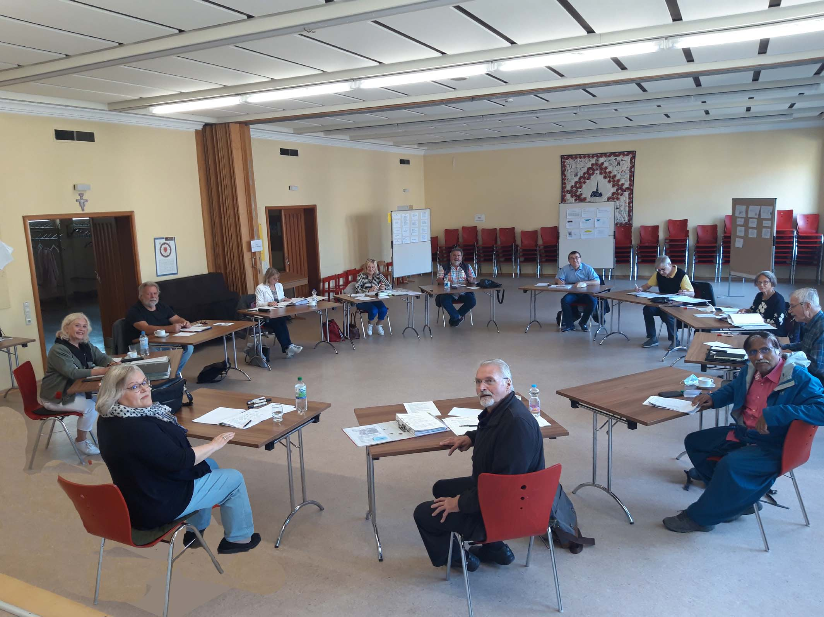
Aktivitäten als Gremium
Klausurtagung 2021

Slide 8
Aktivitäten als Gremium
Seit 2020 Organisation in Arbeitsgruppen: Öffentlichkeitsarbeit, Sicherheit, Mobilität und Gesundheit
Festlegung der Jahresschwerpunkte in den jährlichen Klausurtagungen
2022: verstärkt Öffentlichkeitsarbeit, Umgang mit dem Fahrkartenautomaten, Einsteigen in Bus und Bahn mit dem Rollator, Vorträge z. B. zu E- Krankassenkarte

Slide 9
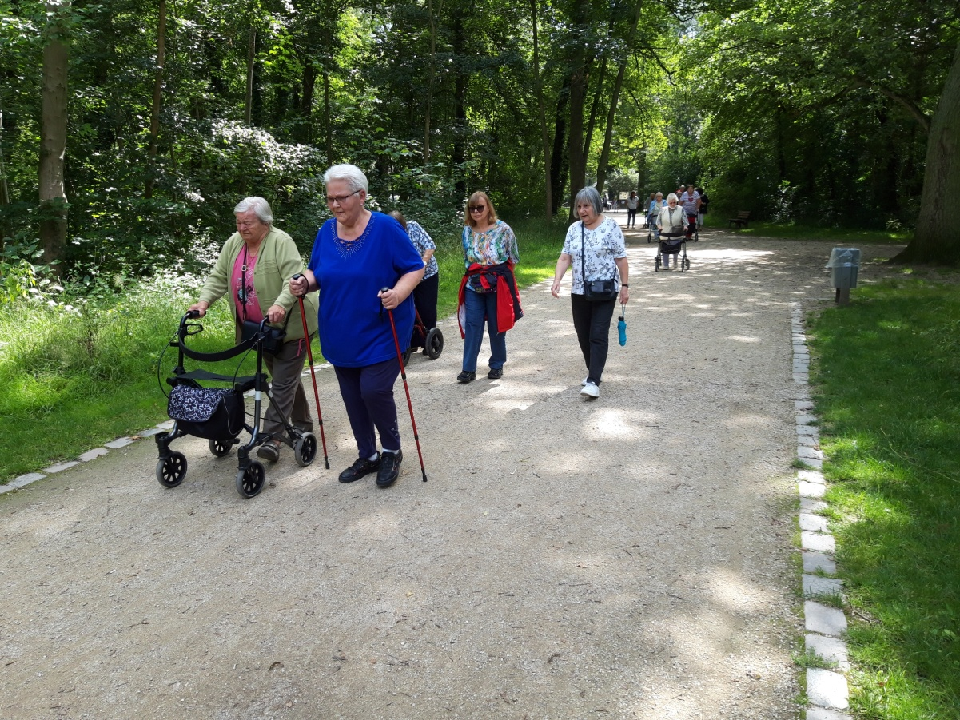
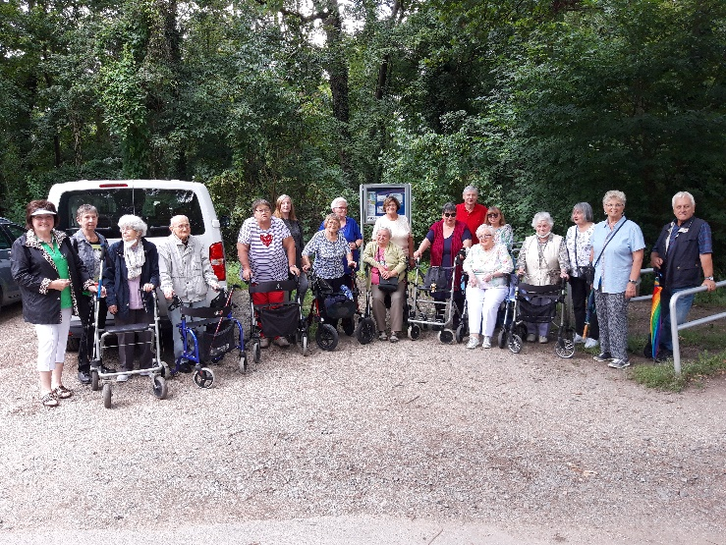
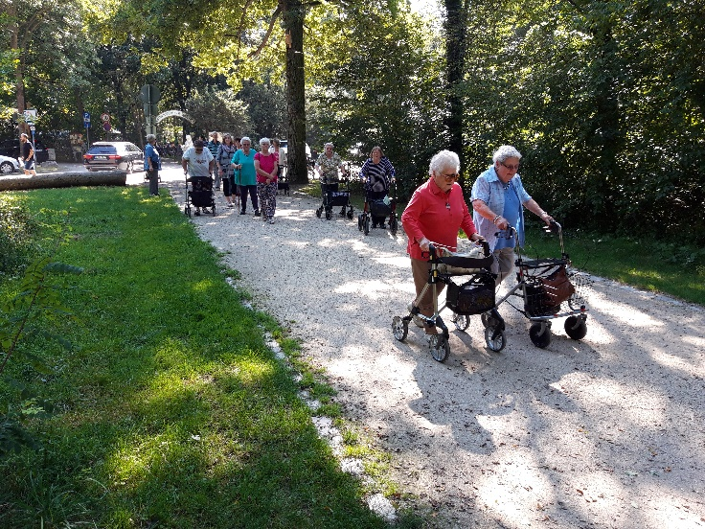
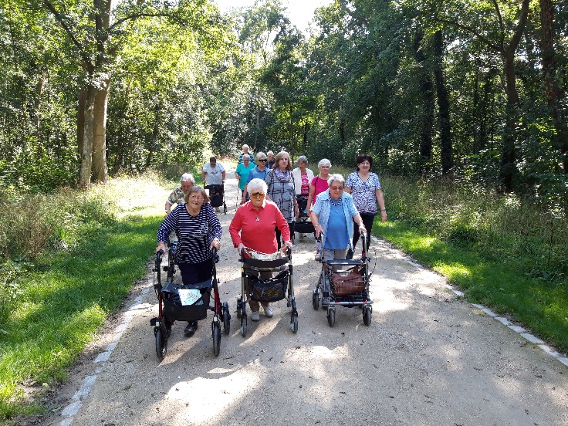
Aktivitäten mit Seniorinnen und Senioren
„Mach mit – bleib fit“ 2021

Slide 10
Aktivitäten für Seniorinnen und Senioren
Umgang mit dem Smartphone
Unterstützung der Initiative gegen den Abbau von Geldautomaten in den Vororten
Unterstützung der Initiative zur Wiedereröffnung der Bahnhofstoilette
Beteiligung an der Aktion des Offenen Kanals und des Seniorenbüros „Motto 60 plus – das Seniorenmagazin für Worms“

Slide 12
Aktivitäten für Seniorinnen und Senioren
Flyer zur Arbeit und den Mitgliedern des aktuellen Seniorenbeirates
Erstellung einer Homepage www.sbrwo.de
Informationen der Mitglieder zu Beweggründen, Lebenslauf, Hobbies

Slide 13
Aktivitäten

Slide 14
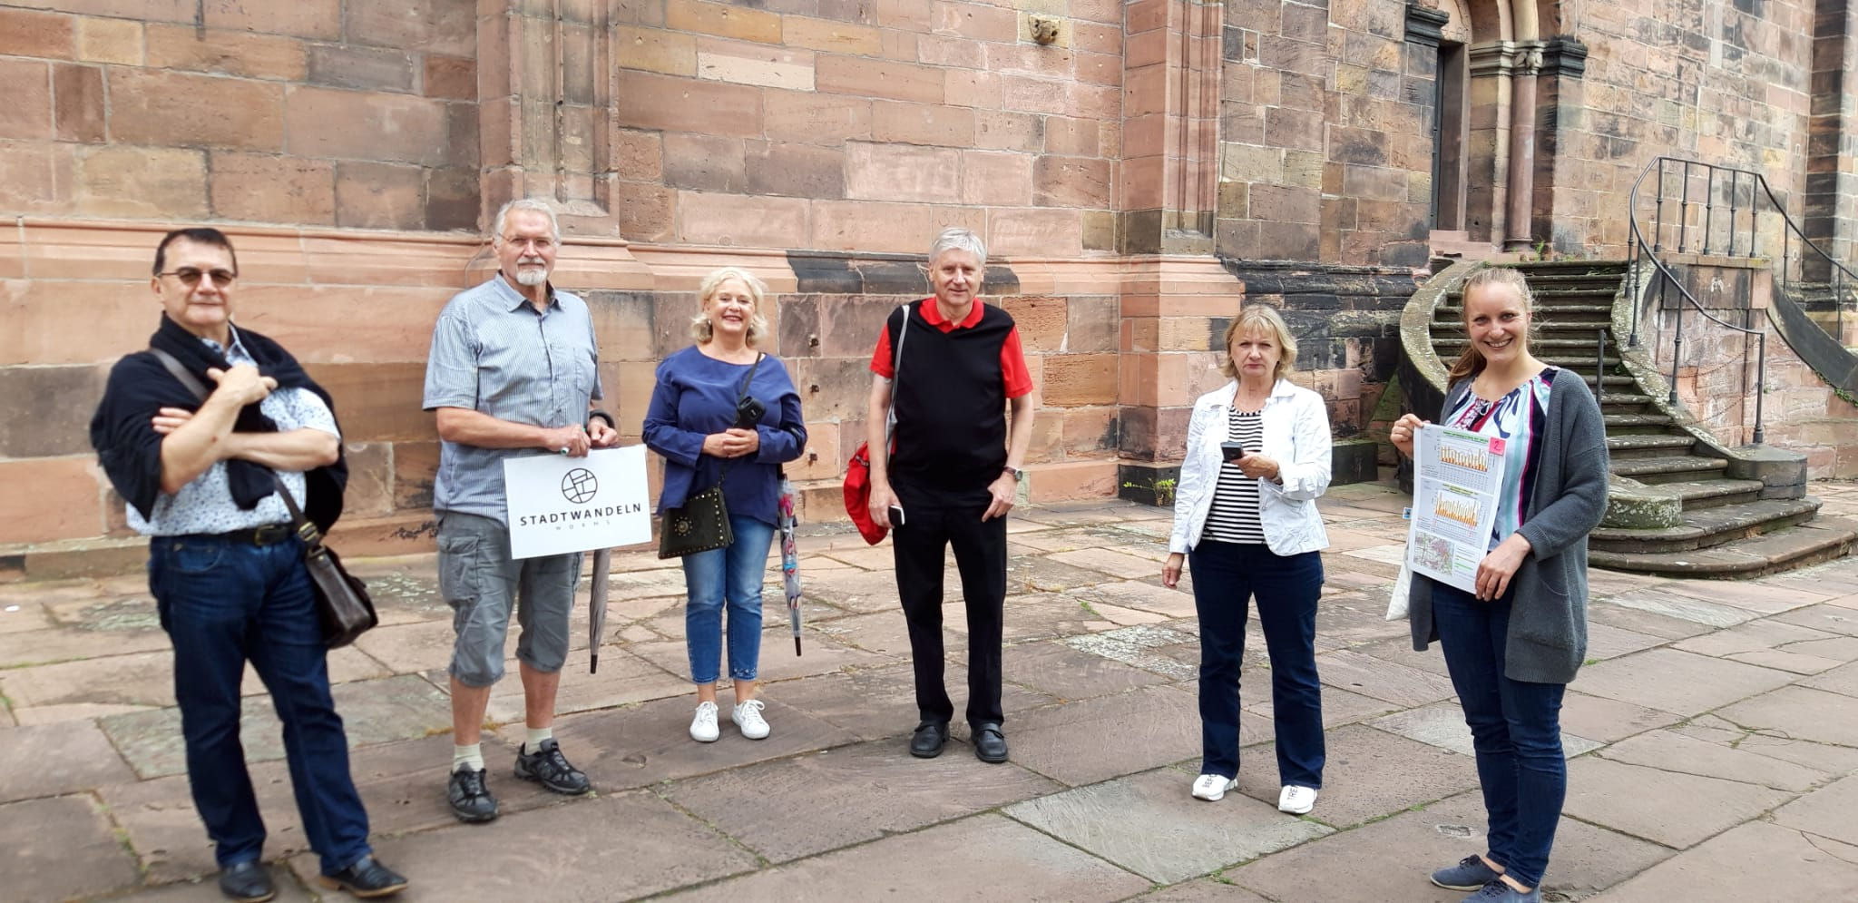
Aktivitäten als Gremium
Klimaanpassung und Klimaschutz
Online Videokonferenz und Klimaspaziergang

Slide 15
Gespräche auf politischer Ebene
Gespräche des Vorstandes mit Herrn Oberbürgermeister Adolf Kessel
Gespräche des Beirates mit dem zuständigen Dezernenten für Soziales Herrn Waldemar Herder
Gespräch des SBR mit dem Behindertenbeirat
Gespräche der Mitglieder mit den Ortsvorstehern

Slide 16
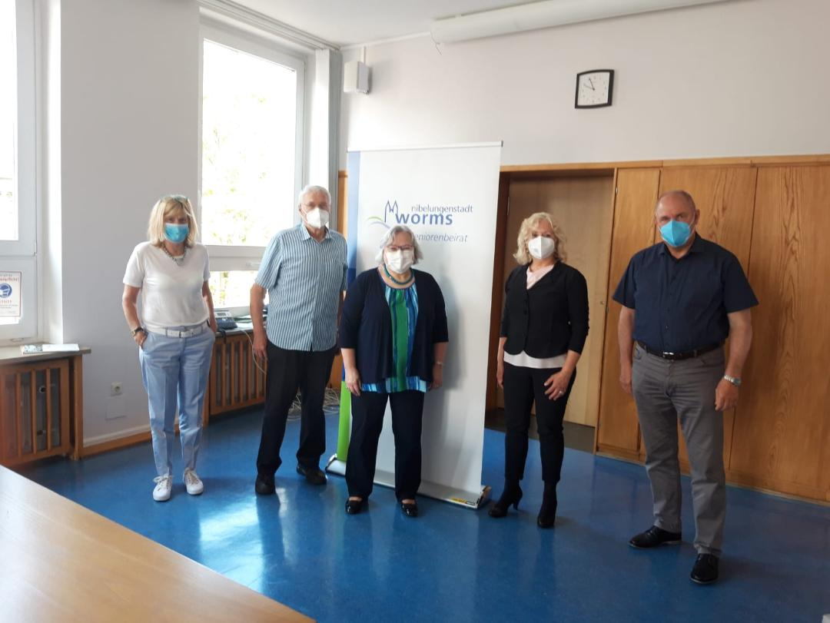
Seniorenbeirat der Stadt Worms

Slide 17


Am 7. Oktober 2021
Austausch mit dem Seniorenbeirat der Stadt Metz
7. Oktober 2021 Seniorenbeirat der Stadt Worms zu Gast beim Seniorenbeirat der Stadt Metz

